Slide 1
Муниципальное бюджетное общеобразовательное учреждение
«Черноморская средняя школа №3
имени Пудовкина Федора Федоровича»
муниципального образования Черноморский район
Республики Крым
(МБОУ «Черноморская СШ №3 им. Пудовкина Ф.Ф.»)
Формирование функциональной грамотности на уроках математики
«
Методическое объединение
учителей математики, физики и информатики
пгт. Черноморское – 2024

Slide 2
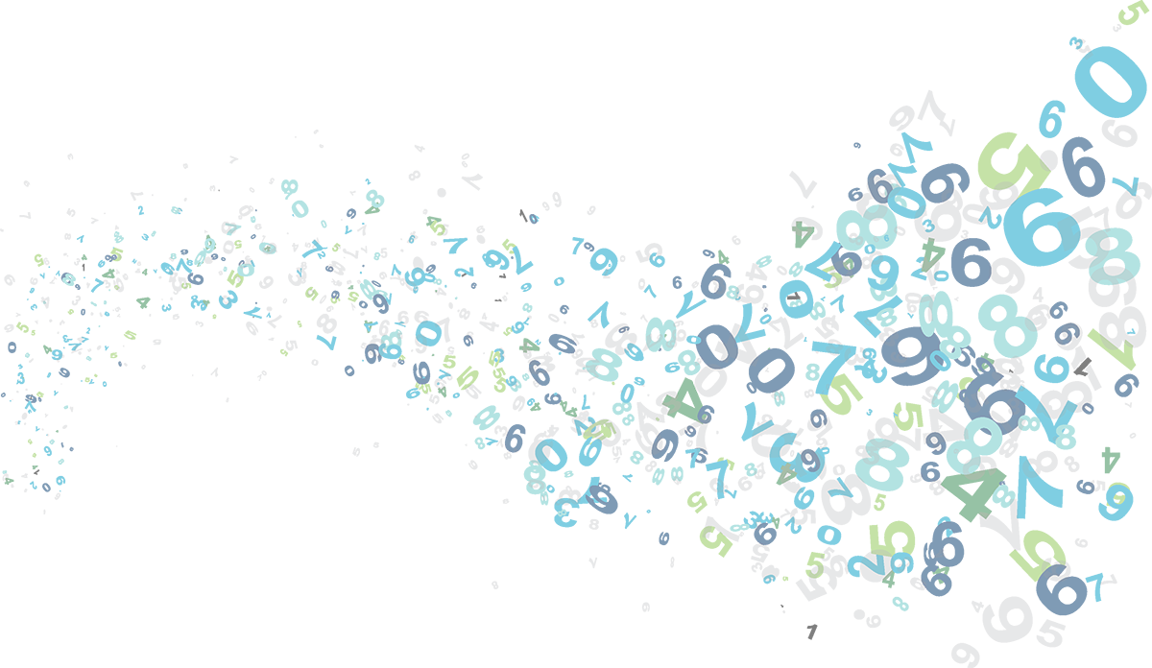


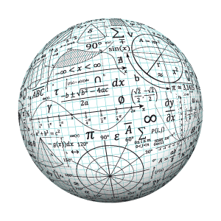

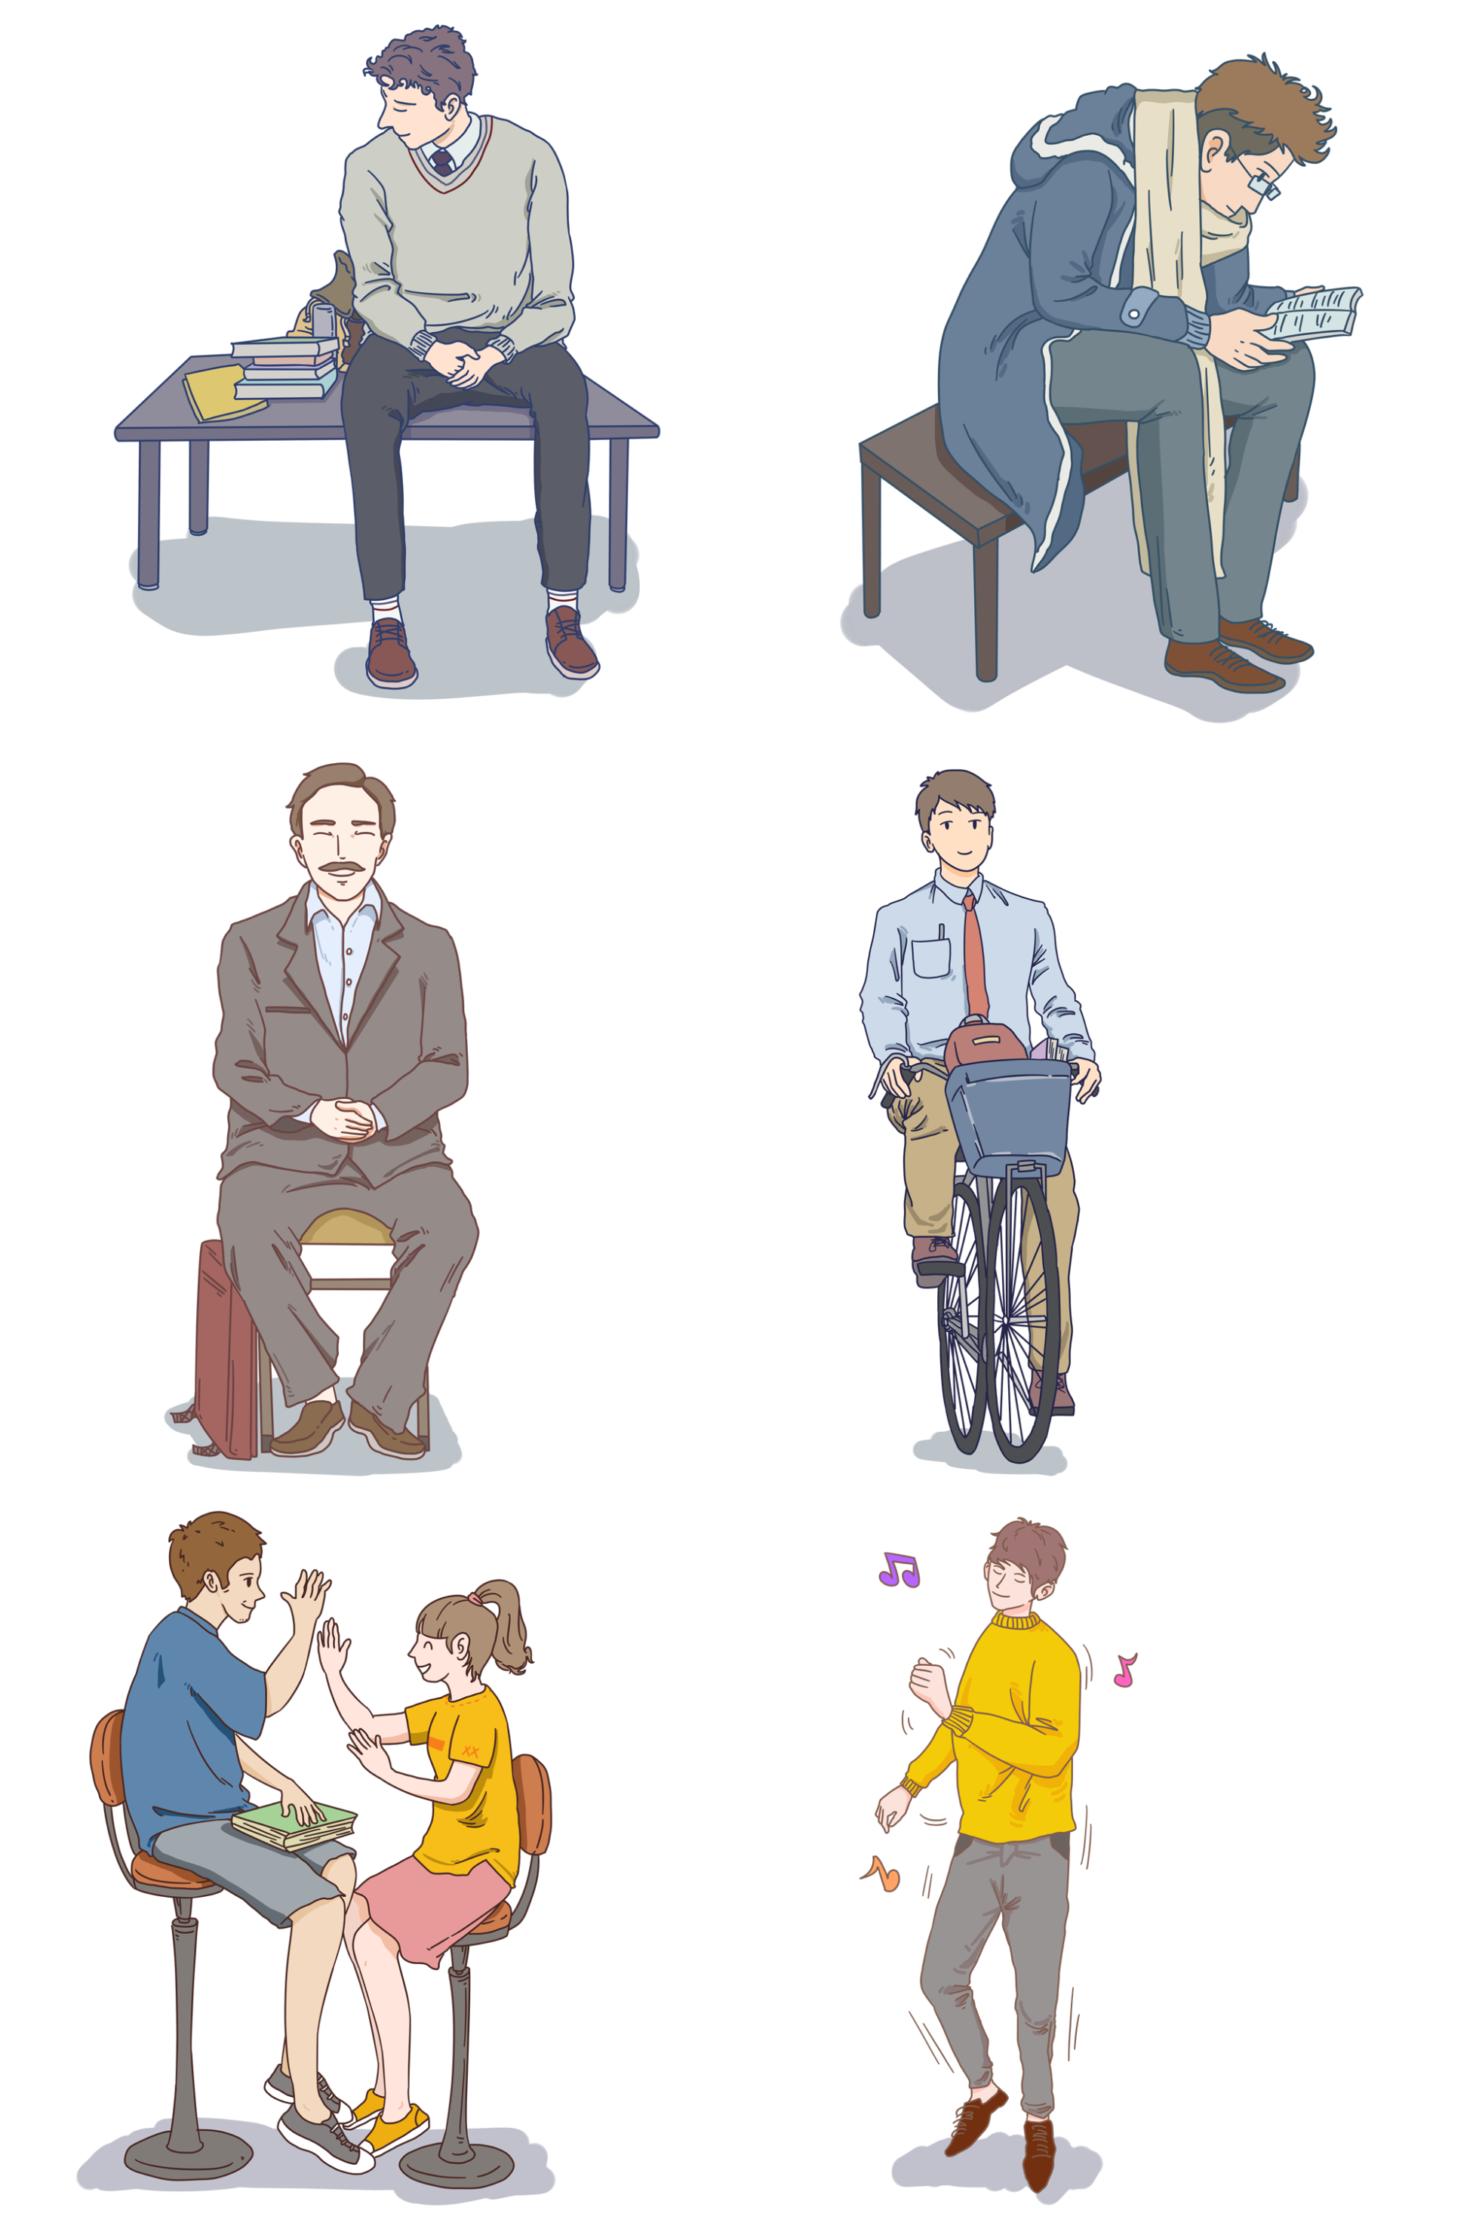



Математическая грамотность
МБОУ «черноморскаС№3 им.Пудовкина Ф.Ф.»»

Slide 3
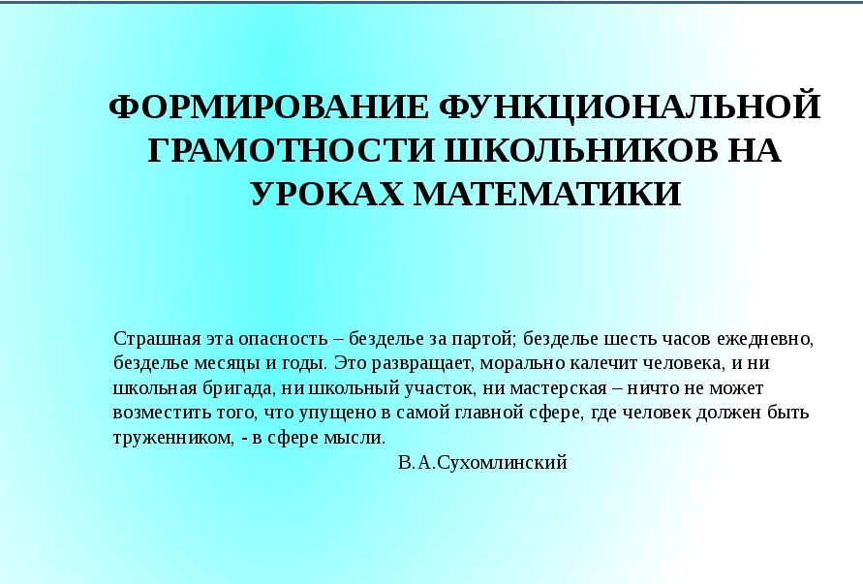

Slide 4
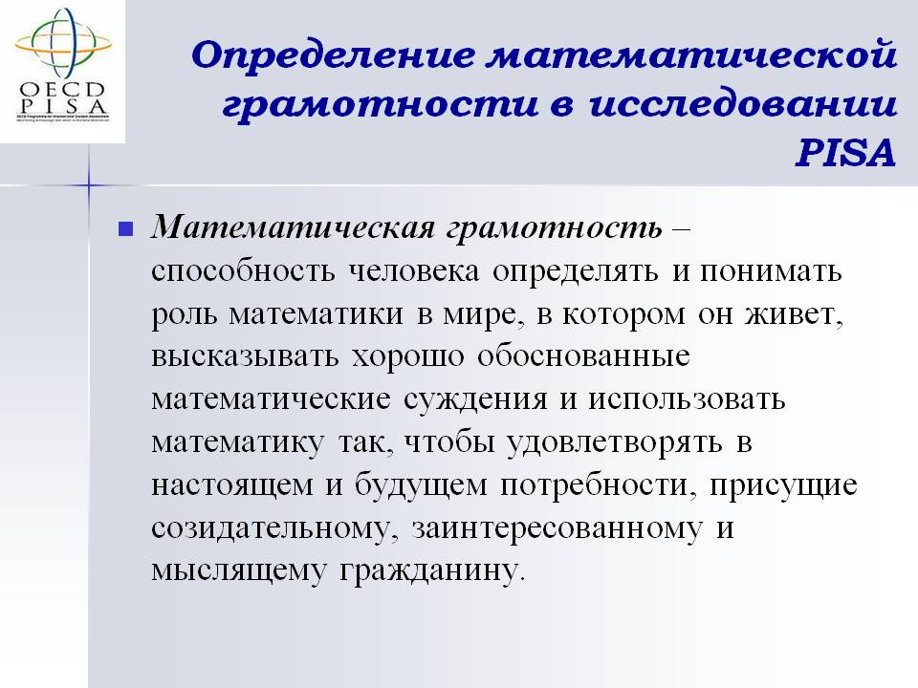

Slide 5
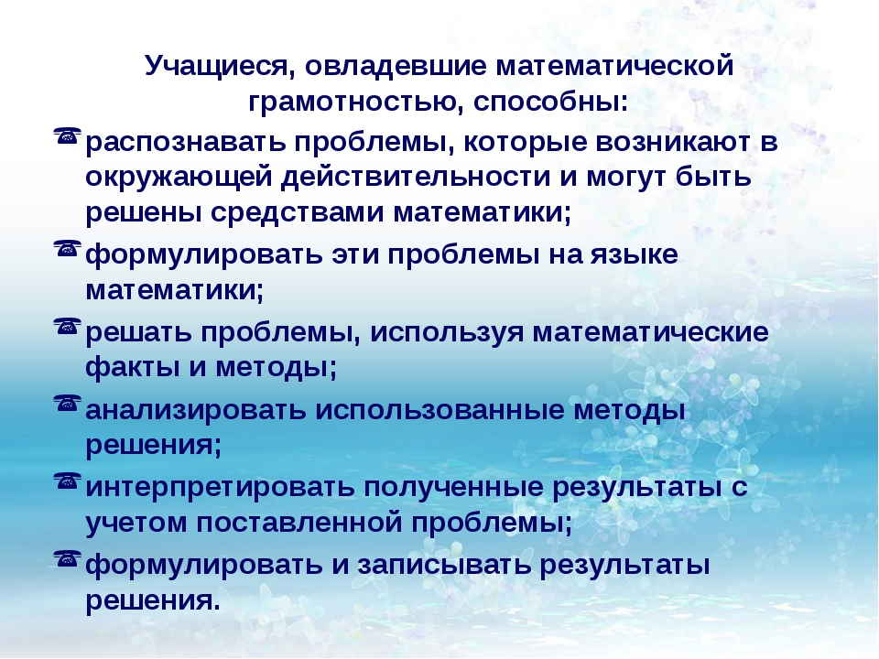

Slide 6
Уровни математической грамотности
6
Применяют математические концепции и проводят операции для решения незнакомых задач. Объясняют ход решения. Выбирают, сравнивают, оценивают, аргументируют стратегию решения…
5
Ученики выбирают и объединяют информацию, проводят анализ практических задач. Используют ограниченный диапазон умений и могут рассуждать в прямом контексте, аргументируют действия…
4
Могут следовать подробному алгоритму решений, кратко аргументируя свои действия. Простейшие интерпретации результатов и базовые рассуждения…
3
Решают задачи, в которых требуется прямое умозаключение на основе применения простейших алгоритмов, формул, действий, правил…
2
Справляются с простейшими действиями, если задача имеет явно заданную ситуацию и дан пошаговый алгоритм решения…
1

Slide 7

Наивысший уровень математической грамотности
Школьник обобщает, использует информацию на основе своих исследований
и моделирования сложных задач. Использует знания в нестандартных контекстах
Связывает различные источники информации и представления, плавно переходит от одного к другому. Способен к продвинутому математическому мышлению и рассуждению
Применяют свое понимание и навыки символических и формальных математических операций функций, чтобы развить новые подходы и стратегии решения задач
Анализируют свои действия, формулируют
и точно сообщают о своих решениях относительно личных выводов,
об их соответствии исходной ситуации
6-й
уровень
Notes:
Для понимания того, чего НЕ умеет подавляющее большинство – 94% наших школьников, обратимся к требованиям высшего уровня читательских достижений.
Как представлена информация…. Вот как сейчас. Вы получаете множество текстов – устных и письменных, словесных и графических… Перед Вами стоит задача улучшить наше образование. Из тестов вы хотите взять то, что вам поможет в решении вашей задачи…

Slide 8
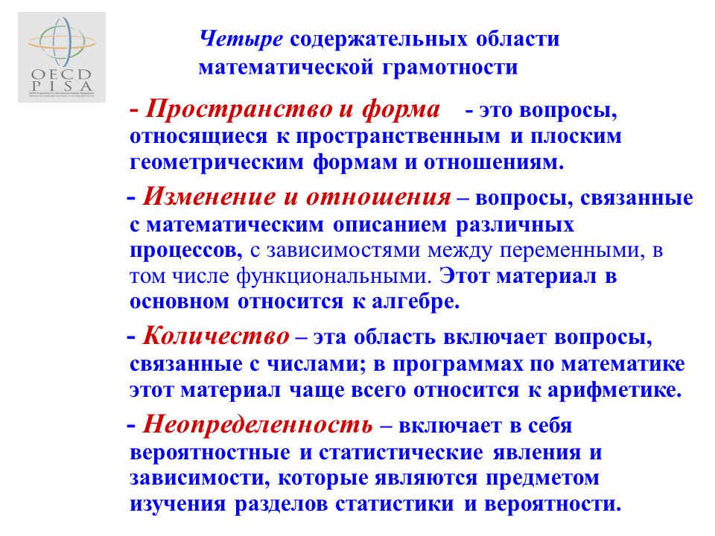

Slide 9
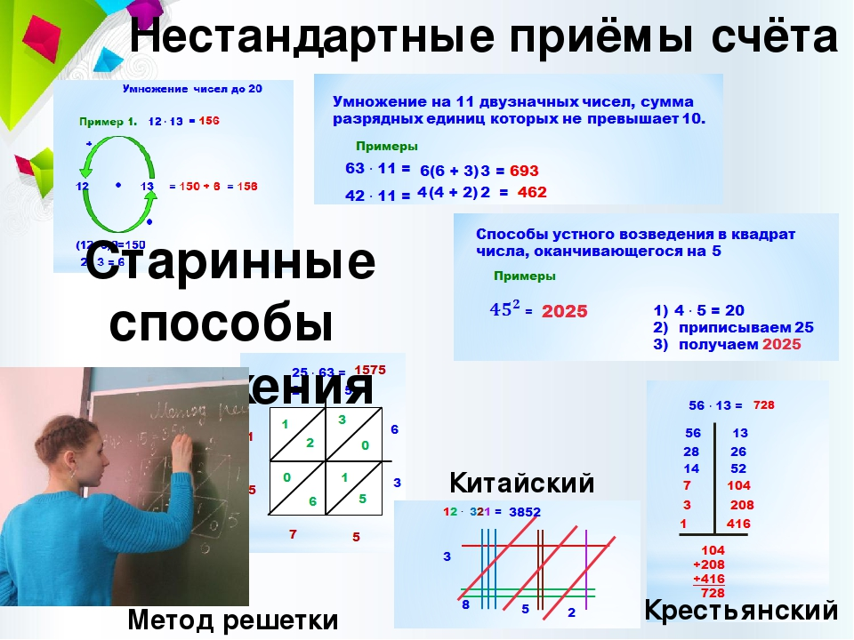
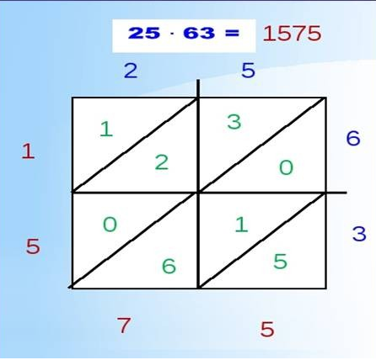

Slide 10
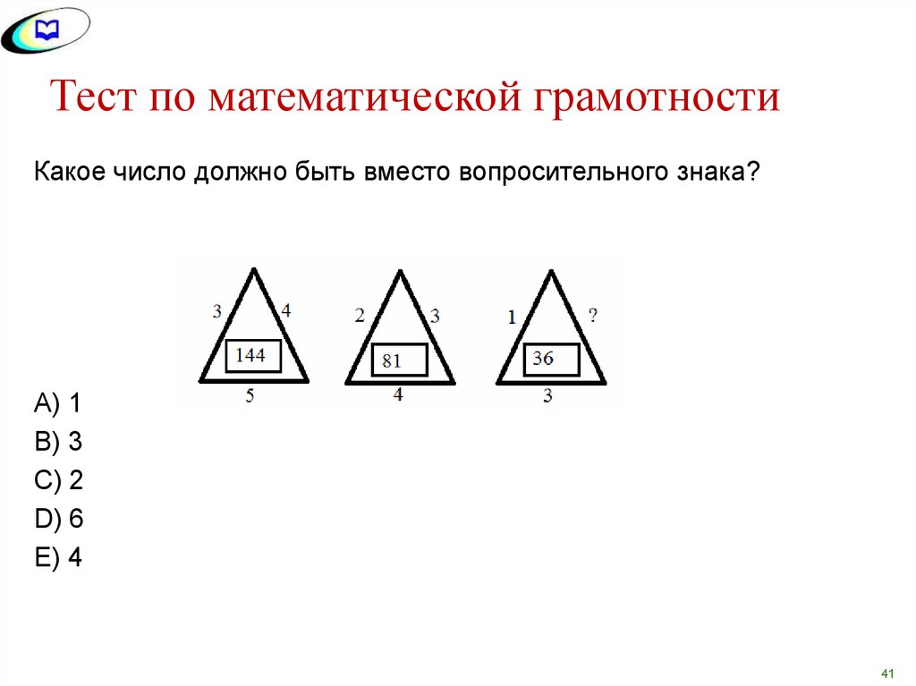
А)1 В)3 С)2 D)6 Е)4

Slide 11
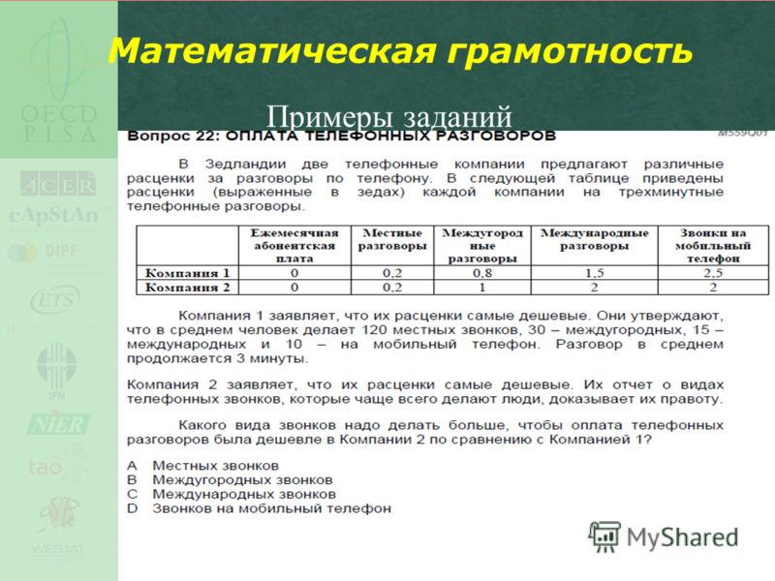

Slide 12
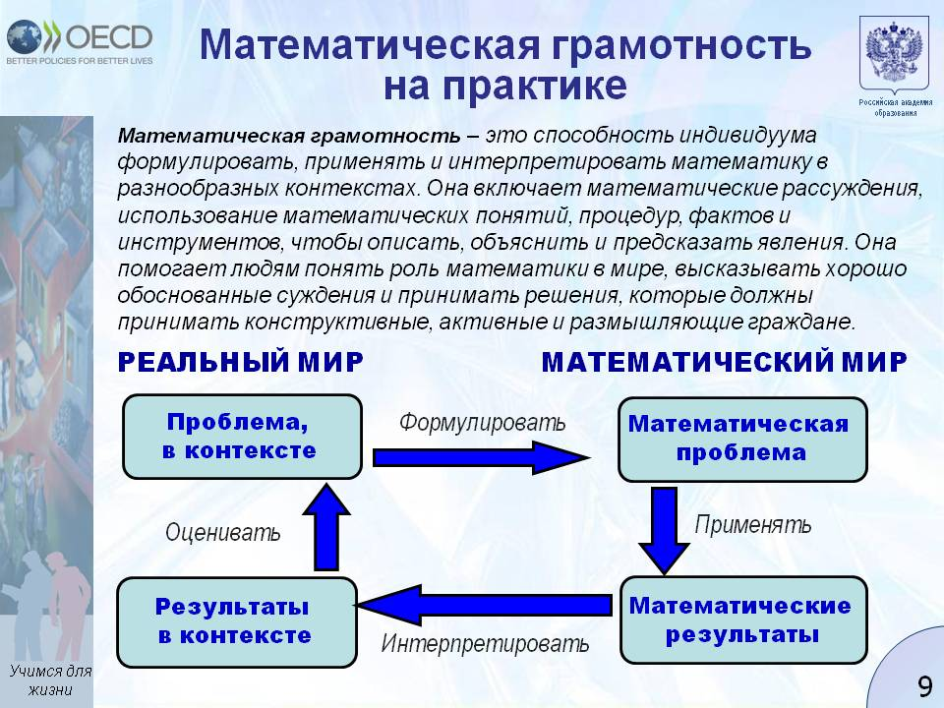

Slide 13


Применение математических понятий, фактов, аргументация
PISA
ФГОС
Ученик разрабатывает и применяет стратегии, чтобы решить задачи. Применяет правила, алгоритмы, математические факты. Использует цифровую информацию, данные статистики и пр.
Решает простейшие комбинаторные задачи, строит графики функций, использует графики реальных процессов, извлекает
и интерпретирует информацию
из таблиц, диаграмм и пр.

Slide 14


Slide 15

Контексты задач
Индивидуальные
Задачи про деятельность человека, его семьи, группы сверстников
Виды деятельности: приготовление пищи, покупки, игры, здоровье, личный транспорт, спорт, путешествия, расписание дня и личные финансы
Профес-сиональные
Задачи про сферу труда
Понятия: измерение, расчет и заказ материалов для строительства, начисление зарплаты, бухучет, контроль качества, дизайн и архитектура
Задания должны быть доступны для учеников 15-ти лет

Slide 16
Контексты задач
Социальные
Задачи про сообщество: местное, национальное, глобальное.
Научные
Задачи про то,
как применять математику
в мире природы, про науку
и технику.
Понятия: система голосования, общественный транспорт, правительство, госполитика, демография, реклама, национальная статистика и экономика
Контексты: погода
или климат, экология, медицина, космическая наука, генетика, измерения
и сам мир математики

Slide 17
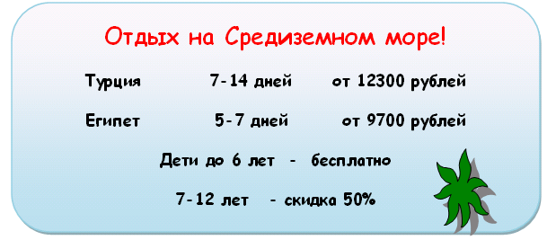
Задание 1.
Пятиклассник Вася попросил помочь рассчитать стоимость туристической путевки. Он вместе с родителями и четырехлетней сестрой едет на неделю в Турцию.
1. Изучите предложенную рекламу турагентства.
2. Сколько будет стоить отдых Васиной семьи?

Slide 18
Задание 2.
Используя данные таблицы, просчитайте средний расход электроэнергии семьи из 4 человек, заполнив соответствующую строчку в таблице, среднюю оплату в месяц. Стоимость 1 кВт 1,52 руб.
Составьте по образцу таблицу расходов для своей семьи, просчитайте средний расход и среднюю оплату для своей семьи.
Месяц | 01 | 02 | 03 | 04 | 05 | 06 | 07 | 08 | 09 | 10 | 11 | 12
Расход, кВт | 350 | 400 | 320 | 300 | 340 | 290 | 310 | 270 | 290 | 310 | 370 | 400
Оплата, руб.

Slide 19
Задание 3.
В таблице указано число деревьев каждой из четырёх пород, которые имеются в парке.
На какой из следующих круговых диаграмм правильно представлены данные, указанные в таблице?
Порода дерева | Число деревьев
Сосна | 200
Ель | 100
Осина | 50
Берёза | 50
Постройте столбчатую диаграмму по этим данным.

Slide 20
Задание 4.
Лена спросила у 20 одноклассников о том, какой сок им нравится больше всего: апельсиновый, сливовый или вишнёвый. Полученные данные она представила на столбчатой диаграмме, изображённой ниже.
Кроме того, она эти же данные представила на круговой диаграмме.
На какой диаграмме изображены эти данные?
Проведите такой же опрос среди одноклассников.
Данные запишите в таблицу и составьте круговую диаграмму.
Сок | Апельсиновый | Яблочный | Виноградный | Персиковый | Морковный
Число учащихся

Slide 21
Задание 5.
Семья из трёх человек из Заводоуковска решили летом отдохнуть в Сочи. Посоветуй им, как будет дешевле доехать до Сочи: поездом или на машине. Для расчетов воспользуйся информацией ниже.
1.Расстояние от Заводоуковска до Сочи равно 3167 км.
2. Расход бензина на 100 км равен 6 литров.
3. Стоимость 1л бензина равна 32,8 рублей.
4. Стоимость билетов в скором поезде на 1 человека равна 6203,56 руб.
5.Стоимость проживания 300 р за сутки с человека.
Полученные расчёты занеси в таблицу.
Затраты на бензин, если ехать на машине. (Туда и обратно)
Затраты на билеты, если ехать на поезде. (Туда и обратно)

Slide 22
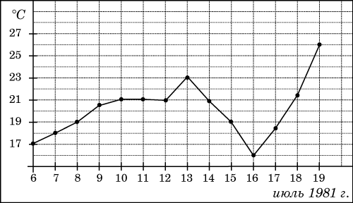
Задание 6.
На рисунке жирными точками показана среднесуточная температура воздуха в Бресте каждый день с 6 по 19 июля 1981 года. По горизонтали указываются числа месяца, по вертикали - температура в градусах Цельсия. Для наглядности жирные точки соединены линией.
1задание. Используя данные диаграммы, заполните таблицу
Число месяца | 6 | 7 | 12 | 13 | 15
температура |  |  |  |  |  | 16 | 26

Slide 23
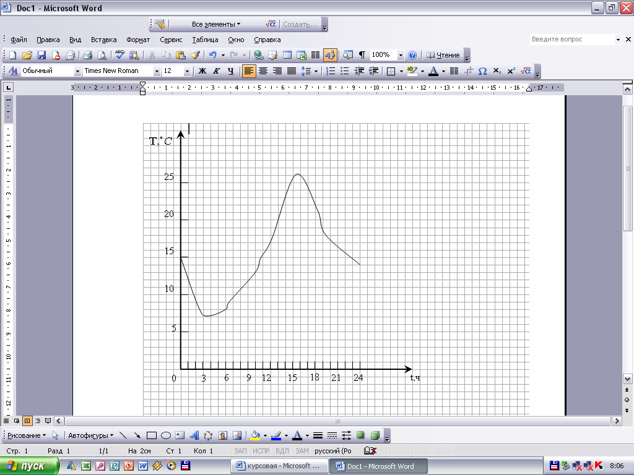
Задание 7.
В романе Жюля Верна «Дети капитана Гранта» читаем: «Погода стояла прекрасная, не слишком жаркая…Роберт узнал, что средняя годовая температура в провинции Виктория +77^{о} по Фаренгейту».
1вопрос. Сколько это будет в привычных для нас градусах Цельсия? На диаграмме изображен перевод градусов
2вопрос. Температура воздуха изменялась в течение дня от 7⁰ до 26⁰ Цельсия. На рисунке изображен график изменения температуры. Определите температуру в 17.00 . Запишите ответ в градусах по Фаренгейту
3 вопрос. Проверь правильность своих ответов с помощью формулы перевода температуры в градусах по Фаренгейту, если известна температура по Цельсию .

Slide 24
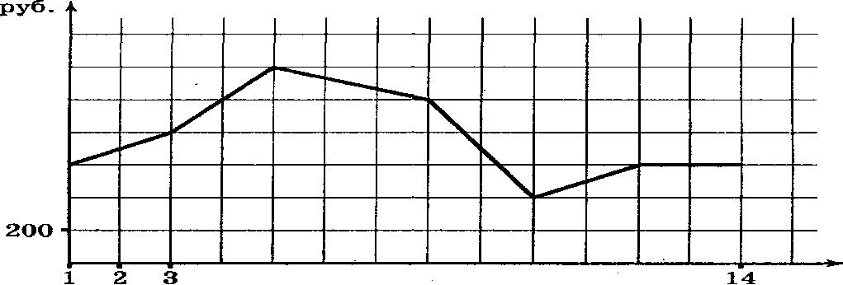
Задание 8.
На графике, изображенном на рисунке, представлено изменение биржевой стоимости акций нефтедобывающей компании в первые две недели сентября.
1задание. Сколько стоили акции 1 сентября?
2 задание. Сколько стоили акции 10 сентября?
3 задание. Какая была самая большая стоимость акции и какого числа?
4 задание. 3 сентября бизнесмен приобрел 10 акций этой компании. Шесть из них он продал 10 сентября, а 12 сентября продал остальные 4. Сколько рублей потерял бизнесмен в результате этих операций?

Slide 25
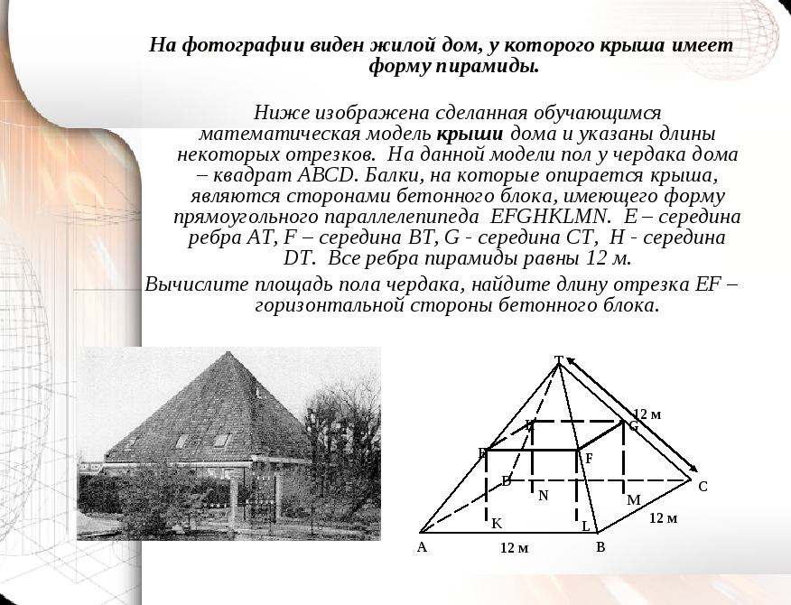

Slide 26
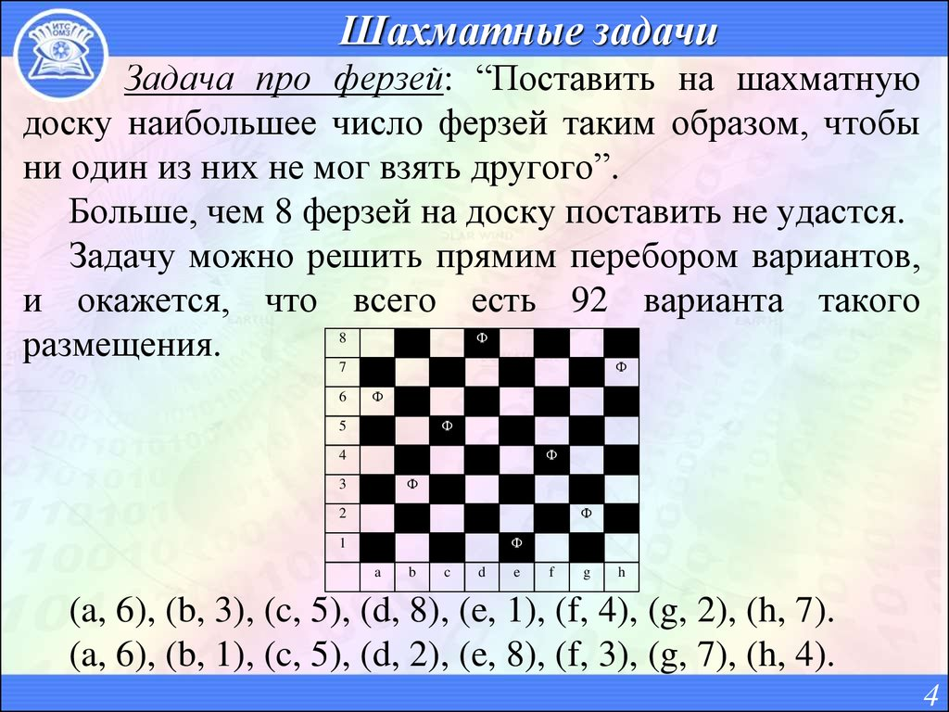

Slide 27


Slide 28
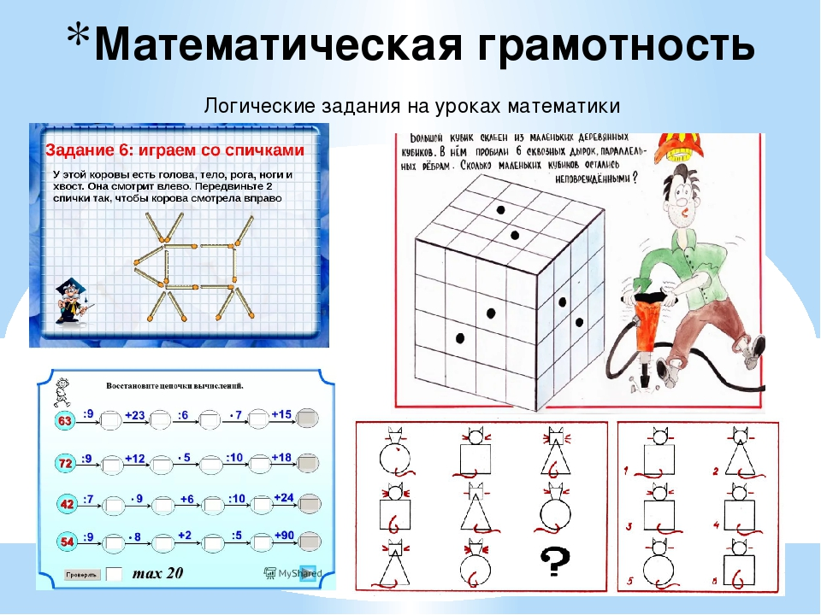

Slide 29
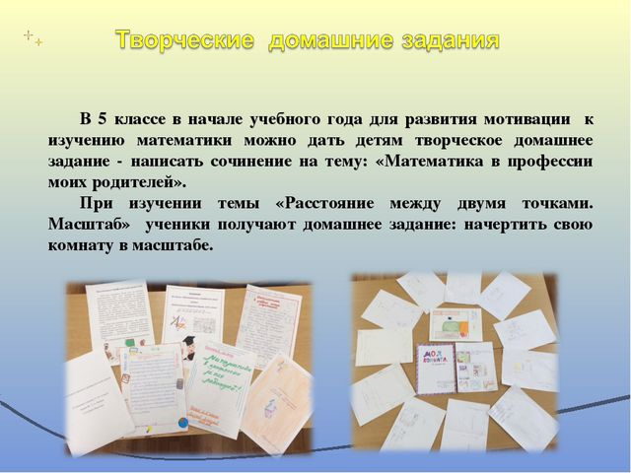

Slide 30
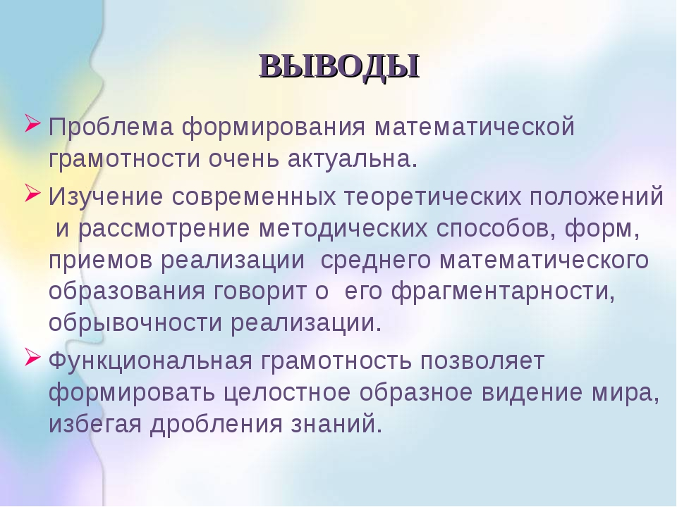

Slide 31
